Slide 1
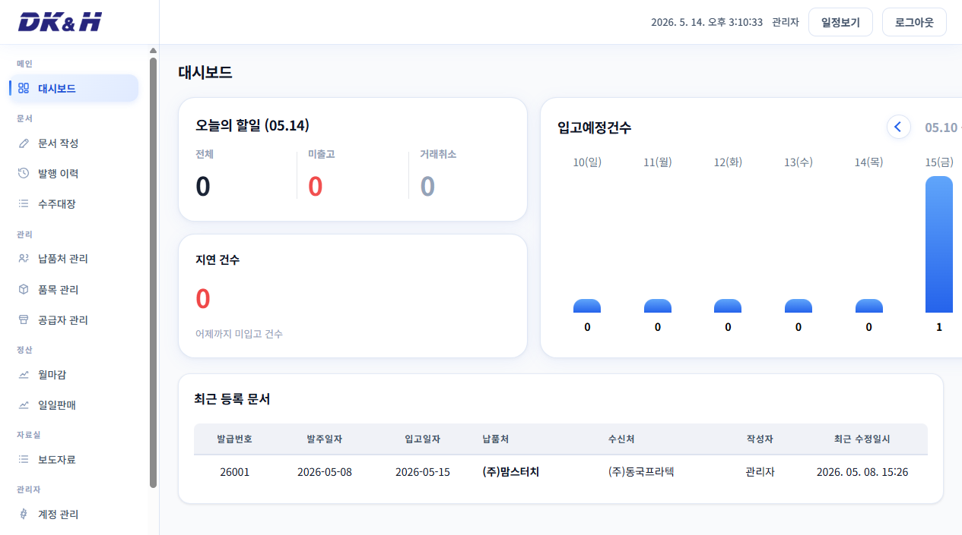
DKH 업무관리시스템
화면 캡쳐 기반 사용자 매뉴얼
문서 작성부터 발행 이력, 수주대장, 월마감, 마스터 관리까지 실제 화면 흐름으로 안내합니다.
작성일 2026-05-14

Slide 2
02
전체 구조
업무 흐름은 “마스터 → 문서 → 출고 → 정산”으로 이어집니다.
기초정보
문서작성
발행관리
출고관리
정산
납품처, 공급자, 품목, 계정
출고의뢰서, 거래명세서 입력
수정, 거래취소, 엑셀 출력
수주대장 미출고/출고 상태
월마감, 종합장, 일일판매
권한 기준: 일반 사용자는 핵심 업무 메뉴를 사용하고, 관리자는 일일판매와 계정 관리까지 접근합니다.

Slide 3
03
메인
대시보드에서 오늘 처리할 일을 먼저 확인합니다.
오늘의 할 일과 지연 건수를 바로 확인합니다.
입고예정건수는 주간 단위로 이동하며 볼 수 있습니다.
최근 등록 문서를 클릭하면 발행이력 상세로 이동합니다.

Slide 4
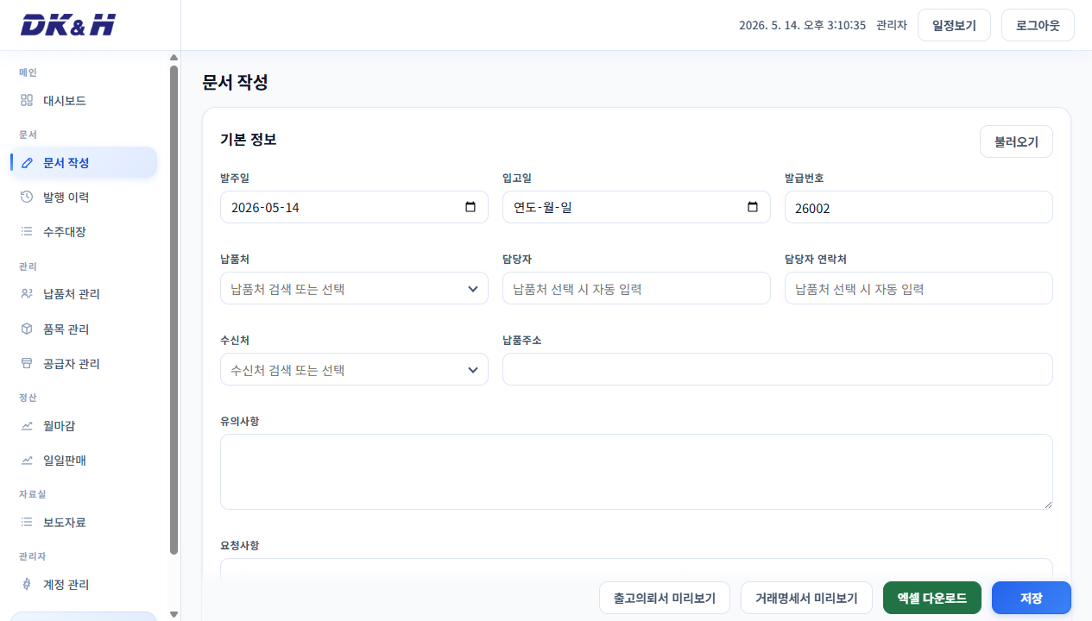
04
문서
문서 작성은 납품처와 수신처 선택에서 시작합니다.
발주일, 입고일, 납품처, 수신처를 먼저 입력합니다.
품목 정보에서 수량, 단가, VAT, 비고를 입력합니다.
미리보기와 엑셀 다운로드로 출력 내용을 확인한 뒤 저장합니다.
납품처와 수신처가 선택되어야 해당 조건의 품목 목록이 표시됩니다.

Slide 5
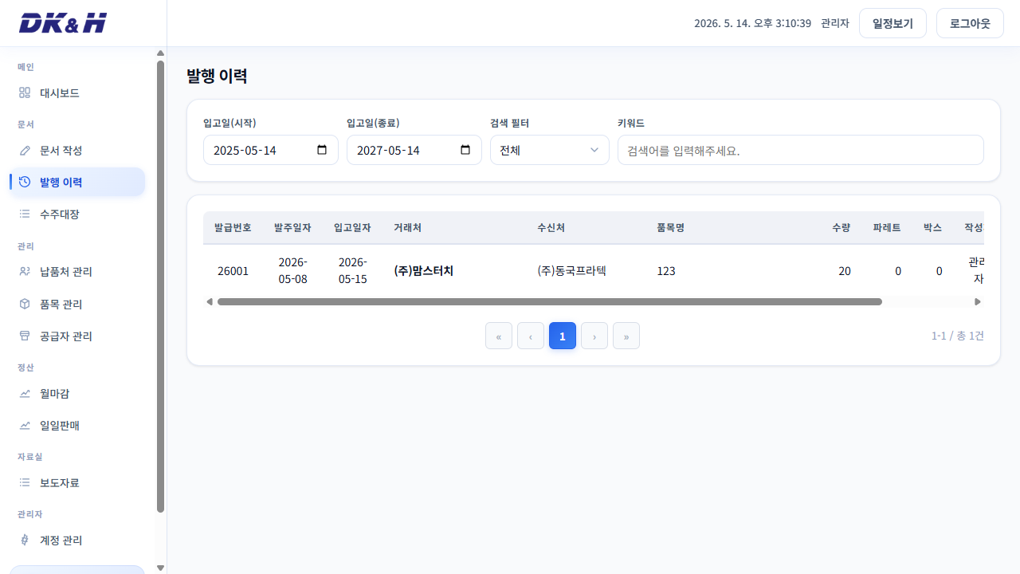
05
문서
발행 이력은 조회, 수정, 거래취소의 기준 화면입니다.
기간, 필터, 키워드로 발행 문서를 검색합니다.
행을 클릭하면 상세 화면에서 내용을 수정할 수 있습니다.
문서 전체 또는 품목 단위로 거래취소를 처리합니다.

Slide 6
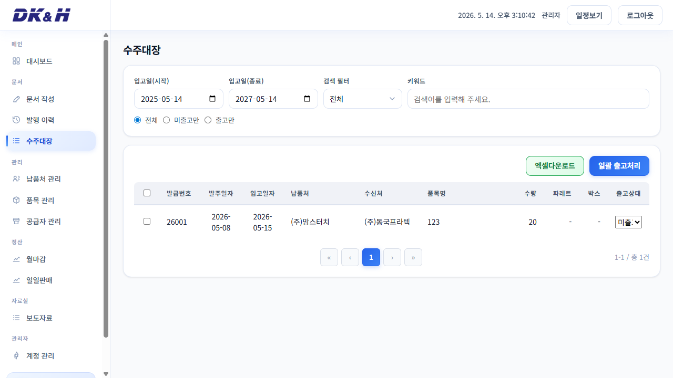
06
출고
수주대장에서 미출고와 출고 상태를 관리합니다.
입고일 기간과 검색 필터로 수주 항목을 조회합니다.
각 행의 출고상태를 미출고 또는 출고로 변경합니다.
여러 항목을 선택해 일괄 출고처리할 수 있습니다.

Slide 7
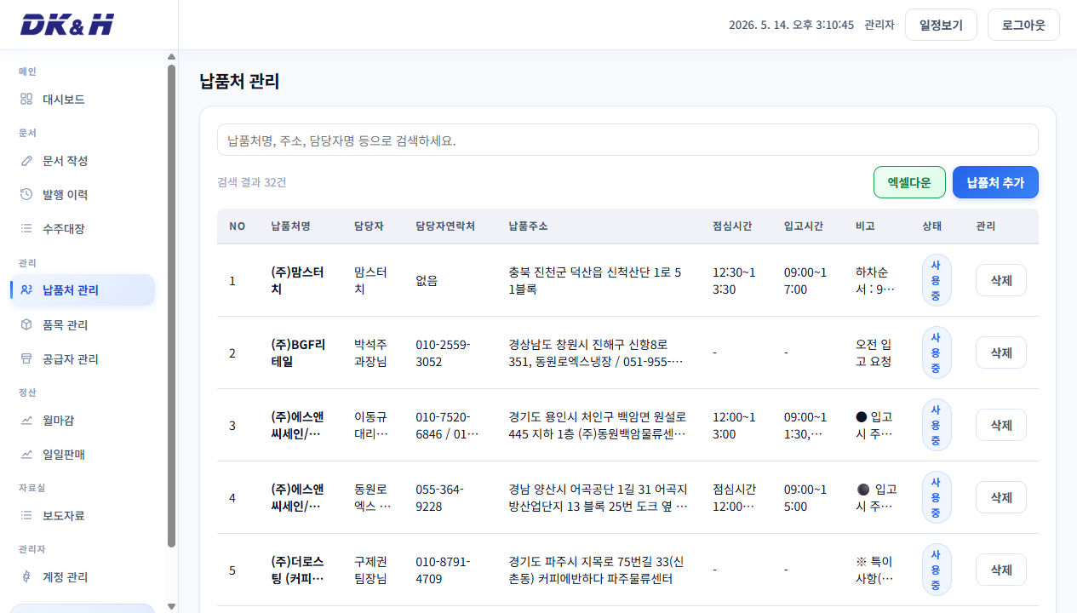
07
관리
납품처 관리는 문서 자동입력의 기준 데이터입니다.
납품처명, 주소, 담당자, 연락처 등으로 검색합니다.
납품처 추가 또는 행 클릭으로 정보를 등록/수정합니다.
입고시간, 점심시간, 비고는 문서 유의사항에 활용됩니다.

Slide 8
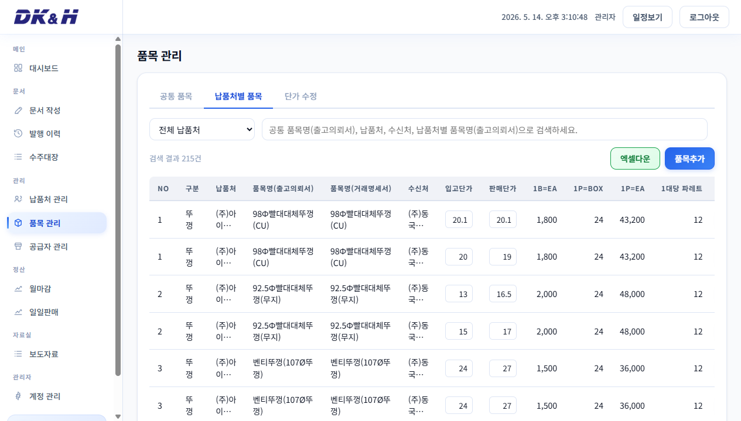
08
관리
품목 관리는 공통 품목과 납품처별 품목으로 나뉩니다.
공통 품목은 기본 품목명과 포장 기준을 관리합니다.
납품처별 품목은 수신처, 단가, 실제 문서명을 관리합니다.
단가 수정 탭에서는 미리보기 후 변경분을 적용합니다.
단가 변경은 문서 작성 금액에 직접 영향을 주므로 적용 전 대상 품목을 확인합니다.

Slide 9
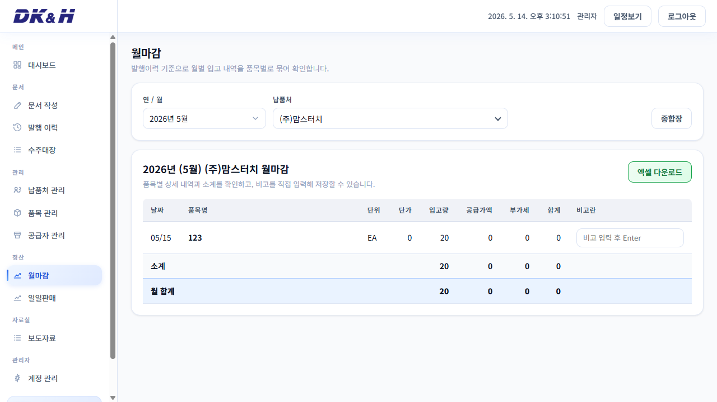
09
정산
월마감은 발행이력 기준으로 월별 입고 내역을 묶습니다.
연월과 납품처를 선택해 품목별 입고 내역을 확인합니다.
비고란은 입력 후 Enter로 저장합니다.
월마감 엑셀과 종합장 엑셀을 다운로드할 수 있습니다.

Slide 10
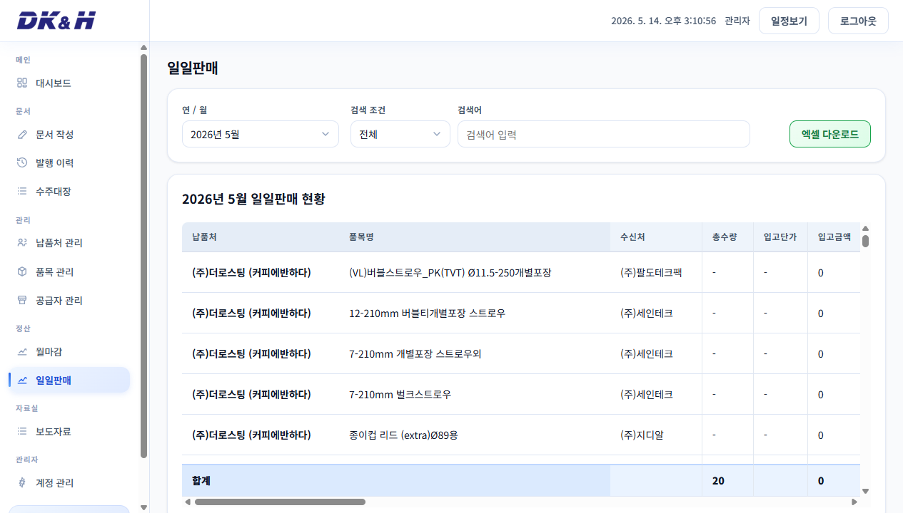
10
정산
일일판매는 관리자용 판매 현황 화면입니다.
월 단위로 납품처, 품목명, 수신처 기준 판매를 조회합니다.
총수량, 입고금액, 출고금액과 일자별 수량을 확인합니다.
비고란을 입력해 월별 판매 메모를 관리합니다.

Slide 11
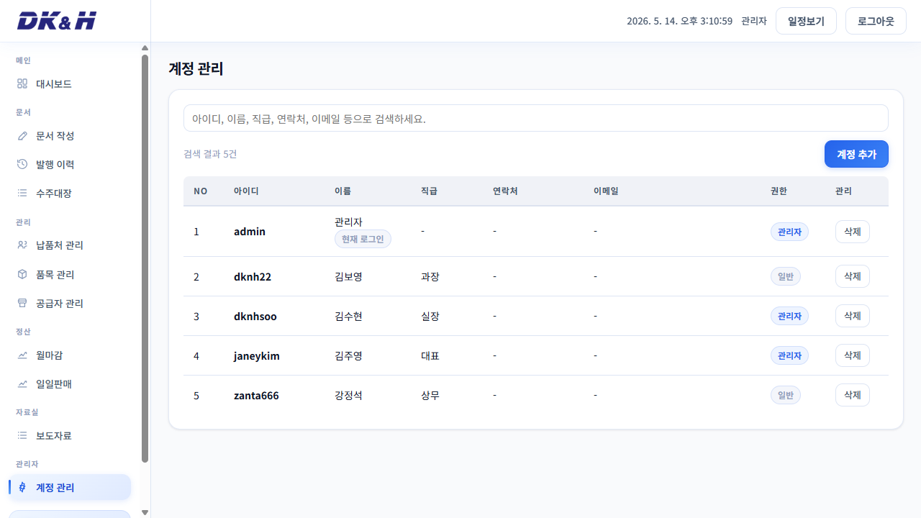
11
관리자
계정 관리는 사용자와 권한을 관리합니다.
아이디, 이름, 직급, 연락처, 이메일로 검색합니다.
계정 추가와 수정, 비밀번호 초기화를 처리합니다.
권한은 일반 사용자와 관리자로 구분합니다.
관리자 권한은 일일판매와 계정 관리 접근까지 포함합니다.

Slide 12
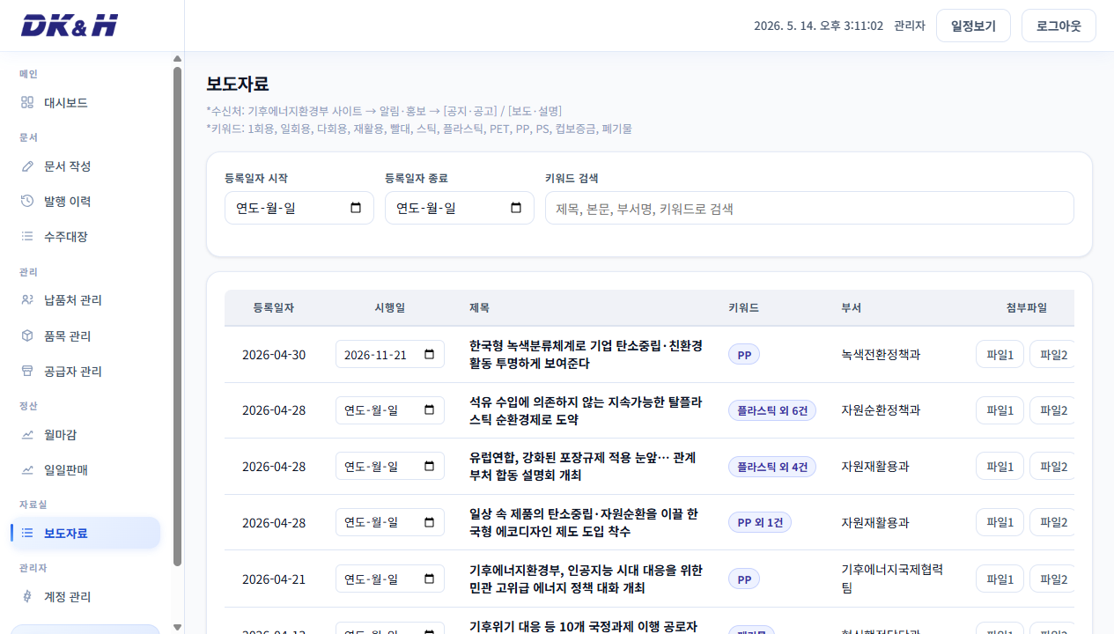
12
자료실
보도자료는 수집된 외부 자료를 확인하는 공간입니다.
목록에서 제목, 발행일, 요약 정보를 확인합니다.
항목을 클릭하면 상세 화면에서 본문을 확인합니다.
업무 참고 자료로 활용하고, 핵심 업무 데이터와는 분리해 관리합니다.

Slide 13
13
운영 메모
업무 품질을 지키는 핵심 체크포인트
문서 작성 전
발행 후 수정
납품처와 수신처를 먼저 확정합니다.
수정 저장 전 미리보기를 확인합니다.
품목명과 단가 기준을 확인합니다.
거래취소는 집계 영향까지 확인합니다.
출고 관리
마감/정산
미출고 항목은 대시보드와 수주대장에서 점검합니다.
월마감 비고는 Enter 또는 포커스 이동으로 저장합니다.
일괄 출고처리는 선택 항목을 확인한 뒤 실행합니다.
마감 엑셀 다운로드 전 기간과 납품처를 확인합니다.

